Slide 1


TRƯỜNG THCS PHÚ HỘI
CHÀO MỪNG QUÝ THẦY CÔ ĐẾN DỰ GIỜ THĂM LỚP

Slide 2

CHƠI TRÒ CHƠI
“Ai nhanh hơn?”

Slide 3
Hãy kể tên các chất có trong lớp học của em?

Slide 4
CHƯƠNG VII: GIỚI THIỆU VỀ CHẤT HỮU CƠ HYDROCARBON VÀ NGUỒN NHIÊN LIỆU
BÀI 22:
GIỚI THIỆU VỀ HỢP CHẤT HỮU CƠ

Slide 5
Khái niệm về HCHC và hóa học hữu cơ
Công thức phân tử và công thức cấu tạo
NỘI DUNG
Đặc điểm cấu tạo HCHC
Phân loại HCHC

Slide 6
I.KHÁI NIỆM HỢP CHẤT HỮU CƠ VÀ HOÁ HỌC HỮU CƠ

Slide 7
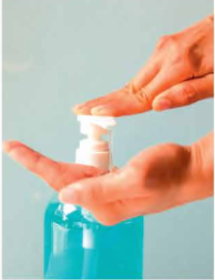
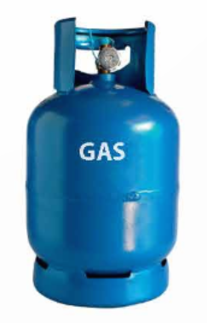
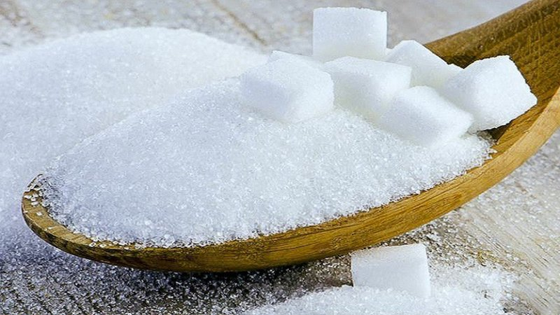

HỢP CHẤT HỮU CƠ
Đường
C₁₂H₂₂O₁₁
Dung dịch rửa tay
C₂H₅OH
Khí gaz
C₄H₁₀
Dung môi
CCl₄

Slide 8
I. KHÁI NIỆM HỢP CHẤT HỮU CƠ VÀ HOÁ HỌC HỮU CƠ:
- Hợp chất hữu cơ là hợp chất của carbon (trừ CO, CO₂, H₂CO₃, muối carbonate , ...).
- Hoá học hữu cơ là ngành hoá học chuyên nghiên cứu về các hợp chất hữu cơ.
Notes:
Ví dụ

Slide 9
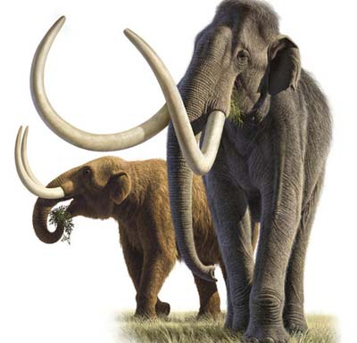
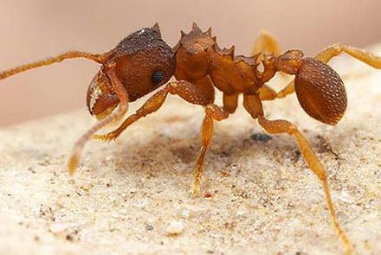



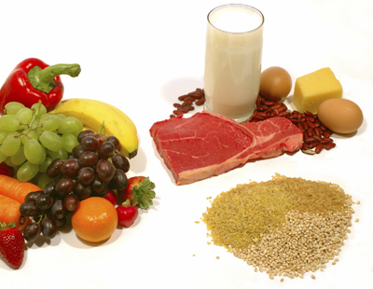



Slide 10


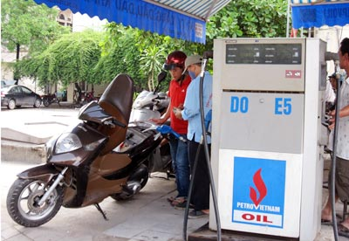
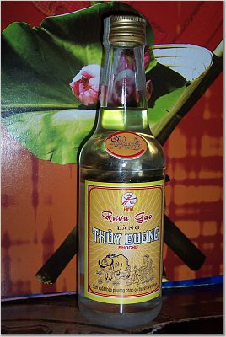
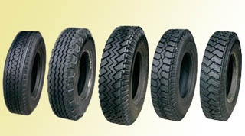


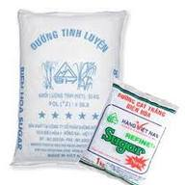
Một số hình ảnh về sản phẩm của ngành hóa hữu cơ
VẢI
DẦU ĂN
XĂNG
RƯỢU
LỐP XE
THUỐC
NƯỚC HOA
ĐƯỜNG

Slide 11
Hãy sắp xếp các tấm thẻ chứa các chất dưới đây thành hai nhóm: nhóm 1 gồm các hợp chất hữu cơ và nhóm 2 gồm các hợp chất vô cơ.
Notes:
Ví dụ

Slide 12
C₆H₆
H₂SO₄
C₆H₁₂O₆
H₂CO₃
CaCO₃
KNO₃
CO₂
C₂H₃O₂Na
Al₂O₃
CH₃Cl
CH₃OH
Hợp chất hữu cơ (nhóm 1) | Hợp chất vô cơ (nhóm 2)

Slide 13
II. CÔNG THỨC PHÂN TỬ VÀ CÔNG THỨC CẤU TẠO
Notes:
Ví dụ

Slide 14

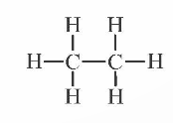
Hoạt động nhóm(3 phút): Quan sát công thức phân tử và công thức cấu tạo của ethan và hoàn thành PHT số 2
Chất | Công thức phân tử | Công thức cấu tạo
Ethan | C₂H₆
Các công thức cho biết điều gì về chất | …………………………………………………………………… ………………………………………………………………….. …………………………………………………………………. | …………………………………………………………………… ………………………………………………………………….. ………………………………………………………………….
Notes:
Ví dụ

Slide 15
II. CÔNG THỨC PHÂN TỬ VÀ CÔNG THỨC CẤU TẠO:
- Công thức phân tử: Cho biết thành phần nguyên tố và số lượng nguyên tử của mỗi nguyên tố.
- Công thức cấu tạo: Cho biết cho biết trật tự liên kết và cách thức liên kết giữa các nguyên tử trong phân tử.

Slide 16
II. CÔNG THỨC PHÂN TỬ VÀ CÔNG THỨC CẤU TẠO:
- Công thức phân tử cho biết thành phần nguyên tố và số lượng nguyên tử của mỗi nguyên tố .
- Công thức cấu tạo cho biết trật tự liên kết và cách thức liên kết giữa các nguyên tử trong phân tử.
Notes:
Ví dụ

Slide 17
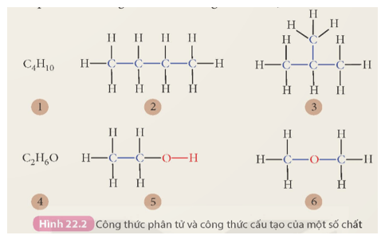
Em hãy cho biết trong các công thức từ (1) đến (6) trong hình sau. công thức nào là công thức phân tử và công thức nào là công thức cấu tạo?
Công thức phân tử: 1 và 4
Công thức cấu tạo: 2, 3, 5 và 6

Slide 18
Hoàn thành bảng sau:
Công thức phân tử | Thành phần nguyên tố | Số nguyên tử của mỗi nguyên tố
C₃H₈
C₆H₁₂O₆
CH₃Cl
C, H
3C, 8H
C, H, O
6C, 12H, 6O
C, H, Cl
1C, 3H, 1Cl

Slide 19
LUYỆN TẬP

Slide 20
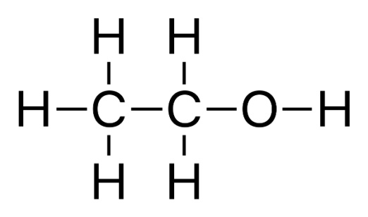
Câu 1: hợp chất hữu cơ là hợp chất của nguyên tố nào?
A. Carbon B. hydrogen. C. Oxygen. D. Chlorine.
Câu 2. Công thức cấu tạo của HCHC cho biết đều gì?
A. Thành phần nguyên tố và số lượng nguyên tử mỗi nguyên tố.
B. Trật tự liên kết và cách thức liên kết giữa các nguyên tử.
C. Thành phần nguyên tố cấu thành phân tử hợp chất hữu cơ.
D. Tỉ lệ nguyên đơn giản về số nguyên tử của các nguyên tố.
Câu 3. Hợp chất thuộc chất hữu cơ là
A. Na₂CO₃ B. NaCl. C. CH_{4.} D. CO.
Câu 4: Hợp chất nào chứa liên kết đôi trong phân tử?
CH₃ - CH₃ B. CH₃ - CH = CH₂ C. CH₄ D. CH₃ - CH₂ - CH₃
Câu 5: Hợp chất hữu cơ sau có công thức phân tử là
A. C₂H₆ B. C₂H₅O C. C₂H₆O D. CH₆

Slide 21
Về nhà: -Tìm hiểu về vai trò và tác hại của hợp chất hữu cơ?
- Học bài ở mục I, II; xem trước mục III; IV

Slide 22

Thank you!

